Slide 1
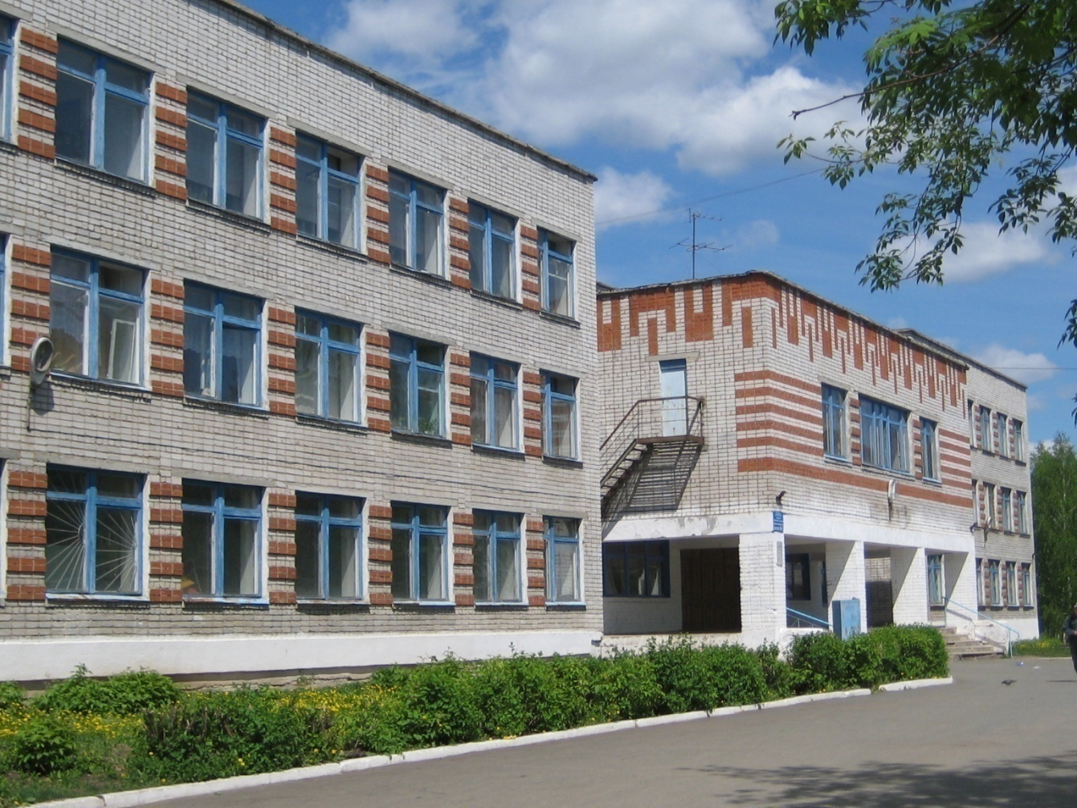
Муниципальное бюджетное общеобразовательное учреждение средняя общеобразовательная школа № 2 с углубленным изучением отдельных предметов
городского округа Красноуфимск

Slide 2
Тема проекта: «Предпрофильная и профильная подготовка обучающихся: условия, ресурсы и взаимодействие»

Slide 3
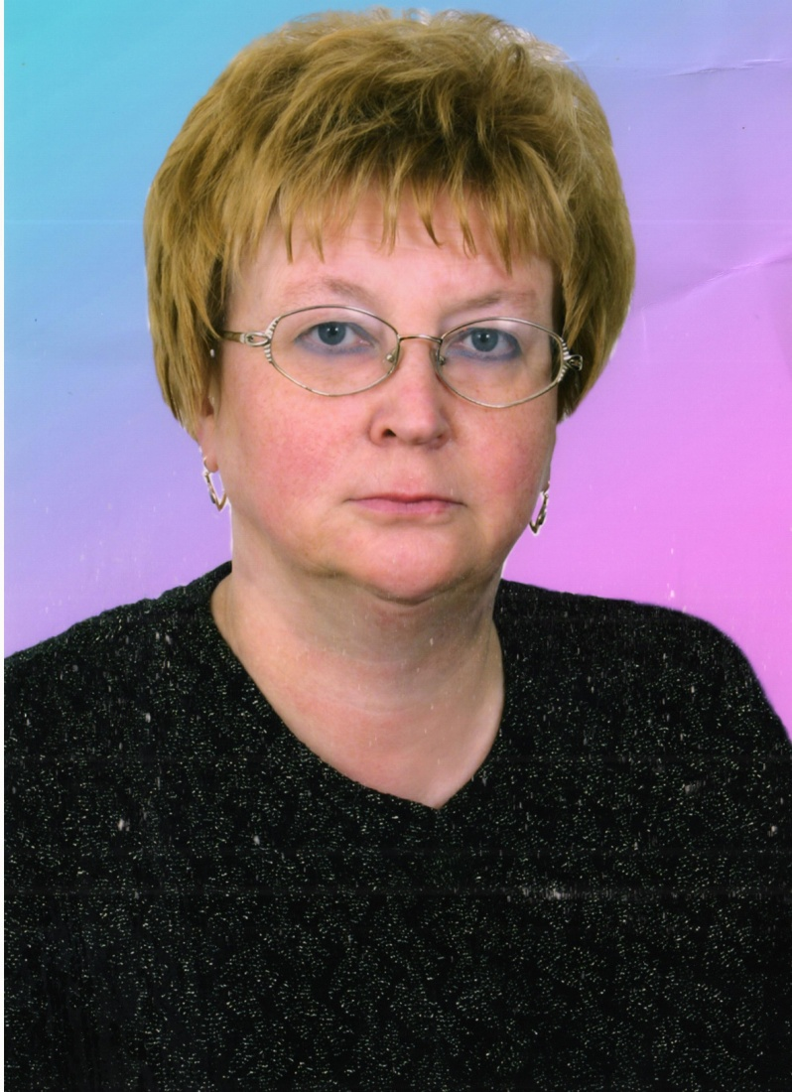
Руководитель ОУ
Иглина Татьяна Валентиновна,
директор школы

Slide 4
Актуальность исследования:
Профильное обучение является одним из приоритетных направлений модернизации образования. Вследствие этого одним из актуальных направлений деятельности становится реализация интеллектуальных и творческих способностей через обеспечение разноуровневого и многопрофильного обучения.

Slide 5
Цель:
Развитие содержания, форм организации, технологий образовательной работы по формированию личности школьника в условиях школы с углубленным изучением отдельных предметов.

Slide 6
Задачи:
Разработка и реализация системы психолого-педагогического сопровождения инновационного проекта
Организация взаимодействия с работодателями образовательных учреждений, входящих в группу сетевого взаимодействия, для обеспечения качества образовательной деятельности, основанной на практико-ориентированной модели обучения.
Регулярное измерение удовлетворенности партнеров. Расширение спектра и количества соглашений с партнерами.
Обеспечение условий для формирования конкурентоспособности выпускников на рынке образовательных услуг.
Разработка новой организационной философии: «Конкурентоспособный выпускник — гарантия конкурентоспособности ОУ».

Slide 7
Ориентация на потребителя
Образовательное учреждение, ориентируется на своих потребителей (государство, учащихся, их родителей, общество) и поэтому должно выстраивать свою деятельность в соответствии с стратегическими задачами: внедрение новых педагогических технологий и технологий управления образовательным процессом в целях повышения престижа качества образования в школе.

Slide 8
Основное содержание деятельности по проекту:
1. Выявление образовательного запроса обучающихся. Работа по выявлению потребностей родителей.
2. Моделирование видов образовательной деятельности, принятие решений в различных образовательных ситуациях в период предпрофильной подготовки.
3. Комплектование классов углубленного изучения отдельных предметов.
4. Развитие образовательной среды в соответствие с основными задачами данного проекта.

Slide 9
Планируемый результат изменений:
- Повышение эффективности процесса психолого-педагогического сопровождения проекта.
- Формирование устойчивых связей с партнерами: вуз, работодатели.
- Повышение имиджа МБОУ СОШ 2 с углубленным изучением отдельных предметов.
- Содействие эффективной аккредитации ОУ по основным образовательным программам, программам углубленного изучения отдельных предметов, программам дополнительного образования.
- Повышение конкурентоспособности выпускников и МБОУ СОШ 2 с углубленным изучением отдельных предметов на рынке образовательных услуг.
- Описание инновационного опыта МБОУ СОШ 2 с углубленным изучением отдельных предметов в сборниках методических рекомендаций.

